Slide 1
Hvordan kan diakonien blive en relevant røst i samfundsdebatten?
Mette Bock

Slide 2
Diakoni er ikke nyt
Men hvorfor er der ikke flere, der kender til det?

Slide 3
diakoniens kendetegn gennem århundreder
Menighedens omsorgsarbejde
Evangeliet i handling
Rækker ud over menigheden
Uden andet formål end næstekærligheden

Slide 4
Hvad forestiller vi os?
Ældre damer eller
moderne samfunds-engagement?

Slide 5
Diakoniens essens er den samme som altid
At værne om skaberværket
Udøve næstekærlighed i praksis
Arbejde for retfærdighed

Slide 6
Vor tids diakonale arbejde går ind i tiden på nye måder (Det er bare lidt hemmeligt)

Slide 7
Hvorfor er der brug for tydelighed omkring diakoniens relevans og nødvendighed i dagens samfund?
Velfærdssamfundet har sine begrænsninger
De økonomiske ressourcer er knappe
De traditionelle aktører i samfundet har ikke tradition for samarbejde

Slide 8
Samskabelse – er der mulighed og vilje?
Kirkens opgaver: Gudstjeneste, undervisning, diakoni og mission.
Charity
Kommunens opgaver: social og økonomisk understøttelse af mennesker med særlige behov
retskrav

Slide 9
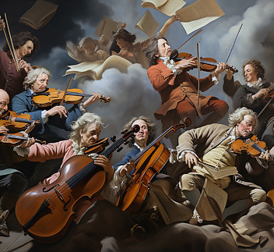
Samskabelse er som at spille i et orkester:
Forudsætter respekt for forskellighed, opgaver og roller

Slide 10
Civilsamfund og institutioner er fælles om ansvaret for medmennesket
Diakonalt arbejde er ikke det samme som kommunens socialhjælp
Men diakoni og offentlige institutioner kan inspirere og udfordre hinanden

Slide 11
Fremtiden?
Åbenhed og samarbejde
Se mennesket og overskrid traditionelle grænser
Vær frimodig – fortæl, hvad diakoni er og fortæl om et menneskesyn, der er trængt i vore dage

